Slide 1
HTML5 & CSS3

Slide 2
1. Web & HTML

Slide 3

HTML5 & CSS3
1. Web & HTML
1-1. Web
웹(web)은 기본적으로 거미줄을 뜻하며 월드 와이드 웹(World Wide Web)의 약자
인터넷상의 정보를 하이퍼텍스트 방식과 멀티미디어 환경에서 검색할 수 있게 해주는 정보검색 시스템이다. 하이퍼텍스트 형식으로 표현된 인터넷상의 다양한 정보를 효과적으로 검색하는 시스템으로 전 세계적으로 가장 널리 보급되어 있다.
Internet을 통해 Network로 연결된 Computer

Slide 4
HTML5 & CSS3
1. Web & HTML
1-1. Web
하이퍼텍스트는 웹 브라우저라 불리는 프로그램을 통해 웹 서버에서 "문서"나 웹 페이지등의 정보 조각을 읽어들여 컴퓨터 모니터에 출력하는 형태로 보이게 된다. 그러고 나서 사용자는 각 페이지에 있는 하이퍼링크를 따라 다른 문서로 이동하거나, 그 페이지를 서비스하고 있는 서버로 일련의 정보를 보낼 수도 있다. 하이퍼링크를 따라 이동하는 행위를 흔히 웹 서핑(web surfing) 또는 웹 브라우징이라 한다. 그리고 관련된 내용들이 모여있는 웹 페이지들의 집합을 웹 사이트라 한다.
http://www.naver.com:80/kr/index.html
Protocol
DNS(Domain Name Server)
Port
Path
Protocol : 네트워크상에서 약속한 통신규약 (http, FTP, SMTP, POP, DHCP)
IP : 네트워크상에서 컴퓨터를 식별할 수 있는 주소 (ex. 211.168.0.1)
DNS : IP주소를 인간이 쉽게 외우도록 맵핑한 문자열 (www.naver.com)
Port : IP주소가 컴퓨터를 식별할 수 있게 해준다면, Port번호는 해당컴퓨터의 구동되고 있는 프로그램을 구분할 수 있는 번호 (:8080)

Slide 5
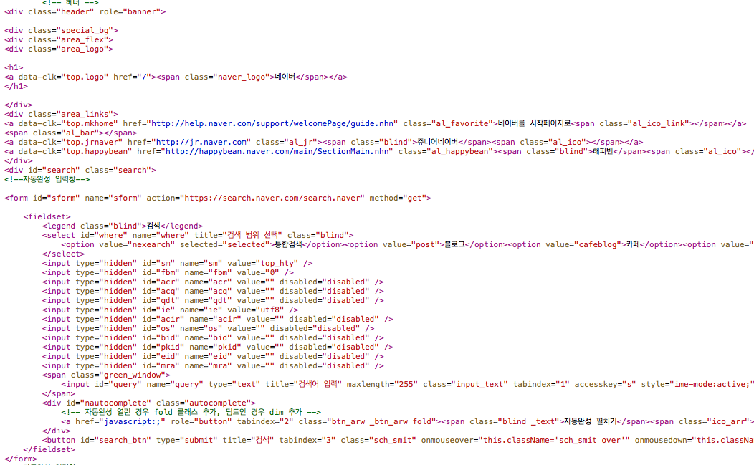
HTML5 & CSS3
1. Web & HTML
1-2. HTML
HTML은 하이퍼텍스트 마크업 언어(HyperText Markup Language)라는 의미의 웹 페이지를 위한 지배적인 마크업 언어다.
HTML은 제목, 단락, 목록 등과 같은 본문을 위한 구조적 의미를 나타내는 것뿐만 아니라 링크, 인용과 그 밖의 항목으로 구조적 문서를 만들 수 있는 방법을 제공한다.
그리고 이미지와 객체를 내장하고 대화형 양식을 생성하는 데 사용될 수 있다.

Slide 6
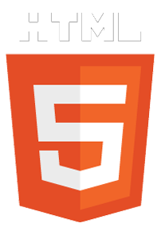


HTML5 & CSS3
1. Web & HTML
1-3. CSS
캐스케이딩 스타일 시트(Cascading Style Sheets, CSS)는 마크업 언어가 실제 표시되는 방법을 기술하는 언어로, W3C의 표준이며, 레이아웃과 스타일을 정의할 때의 자유도가 높다.
마크업 언어가 웹사이트의 몸체를 담당한다면 CSS는 옷과 액세서리 같은 꾸미는 역할을 담당한다고 할 수 있다.
즉, HTML 구조는 그대로 두고 CSS 파일만 변경해도 전혀 다른 웹사이트처럼 꾸밀 수 있다.
콘텐츠 내용과 형식을 표현
콘텐츠 표현 방법을 정의
각종 API를 통해 기능을 표현
문서 구조의 의미를 명확히 하여
디자인과 프로그램으로부터 독립성을 확보
크로스 브라우징에서 일관된 표현 기능을 제공
효과적이고 편리한 방식의 제공
풍부한 기능과 자원을 제어할 수
있는 로컬 어플리케이션 구현

